Slide 1
Муниципальное бюджетное дошкольное образовательное учреждение
детский сад №7 «Жемчужинка»
«Опыт работы казачьего детского сада в воспитании патриотических, духовно – нравственных
качеств дошкольников»
Подготовил: старший воспитатель
Константиненко О.С.
ст.Егорлыкская
2024 год

Slide 2
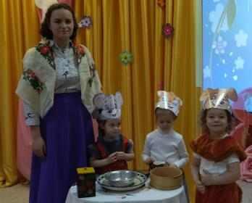
«Духовная жизнь ребенка полноценна
лишь тогда, когда он живет в мире игры,
сказки, музыки, фантазии, творчества.
Без этого он - засушенный цветок».
В. А. Сухомлинский
В современном обществе каждый родитель начинает переживать о духовном воспитании своего ребенка. Недаром почти каждый стал задаваться вопросом: «А каким мой ребенок будет в будущем?». Проблема воспитания духовно-нравственных качеств в подрастающем поколении, ее острота не ослабевали никогда. В современном обществе данная проблема приобретает особую актуальность. Социально - экономические и политические изменения в нашей стране повлекли за собой изменения и в сфере морально - нравственных ценностей и норм поведения в обществе. В нравственном воспитании современных детей появились негативные тенденции: книги ушли на второй план, их место занял экран телевизора и компьютера. Персонажи сказок, герои мультфильмов, которые смотрят современные дошкольники, не всегда отличаются нравственной чистотой и высокой духовностью.

Slide 3
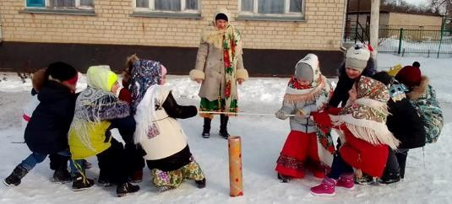
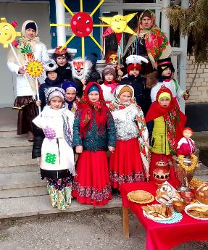
Недаром говорится: «Дети – наше будущее». И каким оно будет, зависит от нас взрослых: родителей, педагогов, общественности. Необходимо
создавать такие условия, в которых формировалось бы и закреплялось изначальное стремление ребенка к возвышенному, святому и доброму. Так
как привычки и ценности, заложенные в детстве, станут нравственным фундаментом для принятия жизненно важных решений в будущем.
Мы также должны помнить, что дети – это наше отражение. В первую очередь мы сами должны стать носителями духовно-нравственной культуры, которую стремимся привить детям.

Slide 4
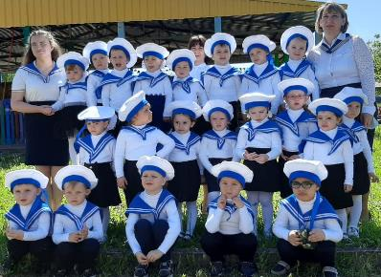
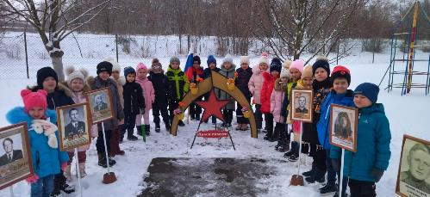
Духовное воспитание – это нравственное становление личности человека, осуществляемое через литературу, музыку, театр, живопись, архитектуру, религию и т. д.
Нравственное воспитание – это целенаправленный процесс приобщения детей к моральным ценностям человечества и конкретного общества.
Патриотическое воспитание дошкольников - это не только воспитание любви к родному дому, семье, детскому саду, городу, родной природе, культурному достоянию своего народа, своей нации, толерантного отношения к представителям других национальностей, но и воспитание уважительного отношения к труженику и результатам его труда, родной земле, защитникам Отечества, государственной символике, традициям государства и общенародным праздникам.

Slide 5
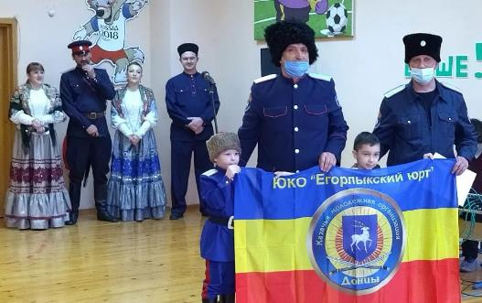
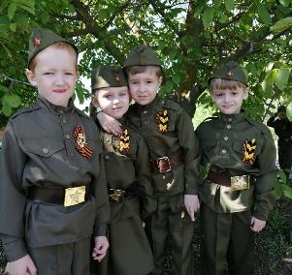
Поэтому на современном этапе развития образования патриотическое, духовно-нравственное воспитание является одной из важнейших задач в воспитании подрастающего поколения. Актуальность этой задачи отражена в Федеральном государственном образовательном стандарте дошкольного образования и в программе воспитания ДОУ.
Цель духовно-нравственного воспитания в нашем детском саду – формирование нравственных качеств личности ребенка, накопление им духовного опыта, основанного на традициях культуры своего народа.

Slide 6
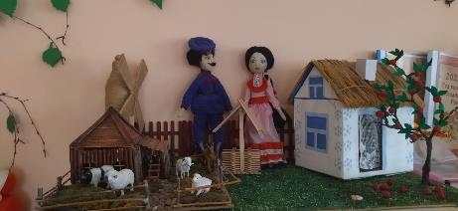
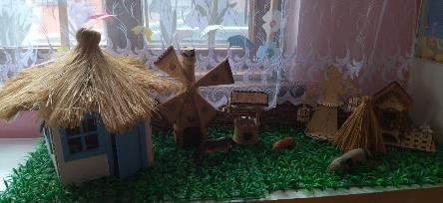
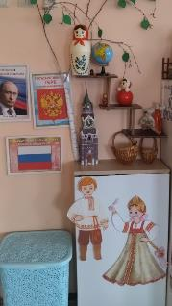
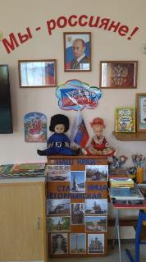
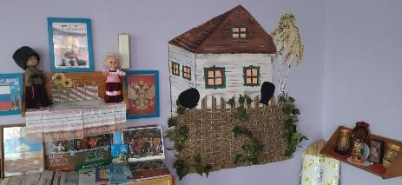
Одним из важных факторов воспитания ребёнка является развивающая предметно-пространственная среда, организованная с учётом национально-культурных условий, возрастных особенностей детей.

Slide 7
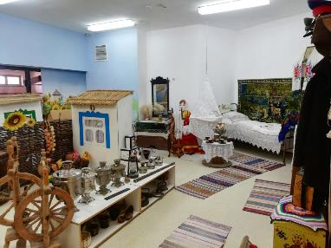
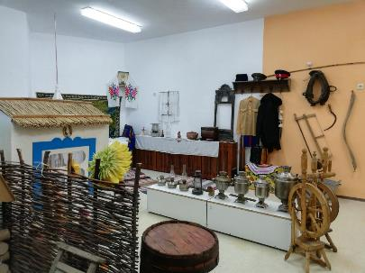
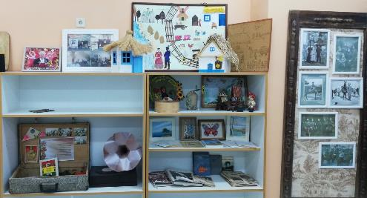
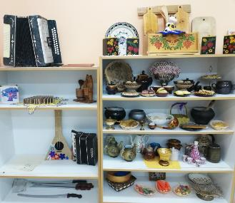
Историко-краеведческий музей в МБДОУ детском саду №7 «Жемчужинка»
«История Донцов»

Slide 8
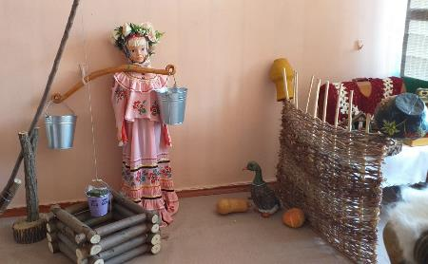
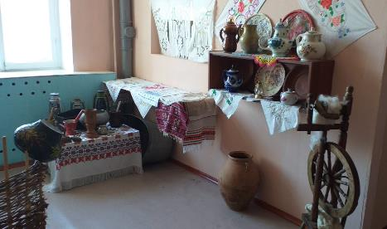
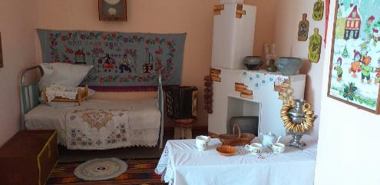
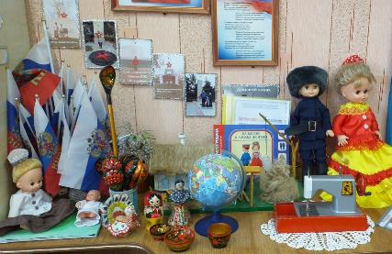
Казачий музей ОСП детского сада №7 «Жемчужинка»- детского сада «Росинка»

Slide 9
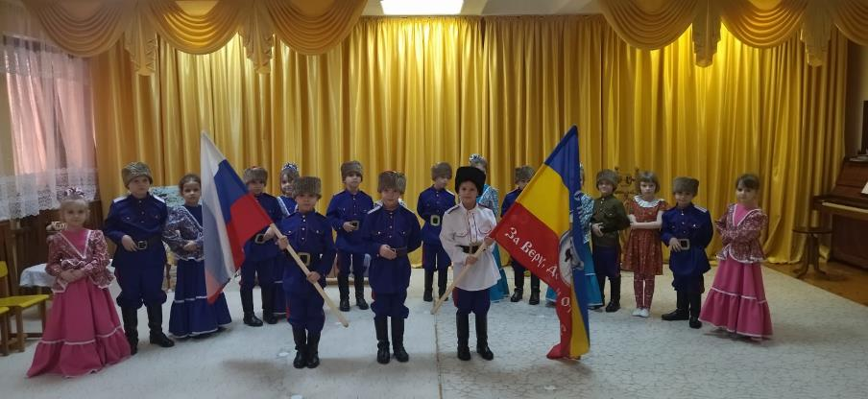
В условиях реализации ФГОС ДОУ, определены основные задачи духовно-нравственного воспитания детей дошкольного возраста:
• формирование начал патриотизма и гражданственности

Slide 10
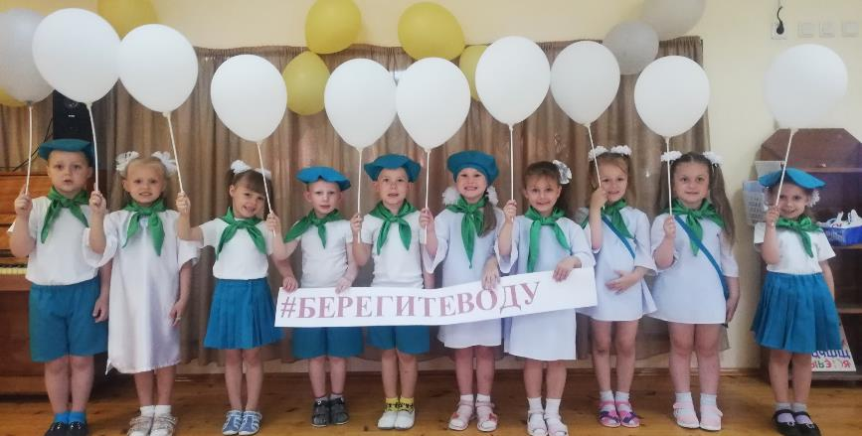
• формирование гуманного отношения к людям и окружающей природе

Slide 11
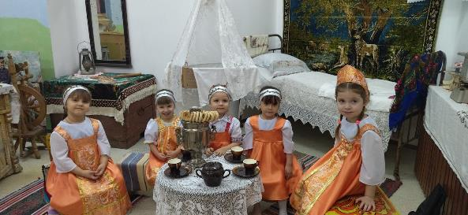
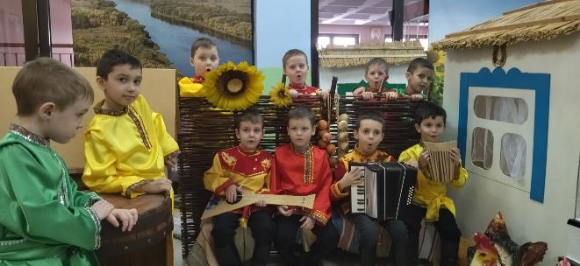
• формирование духовно-нравственного отношения и чувства сопричастности к культурному наследию своего народа

Slide 12
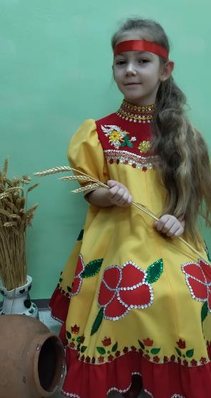
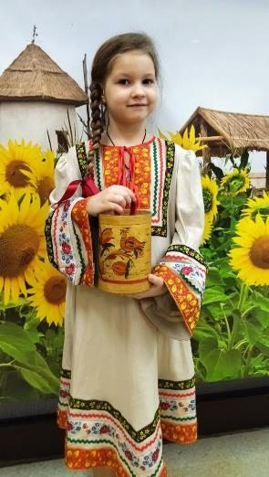
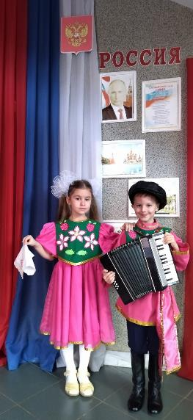
• уважение к своей нации и понимание своих национальных особенностей

Slide 13
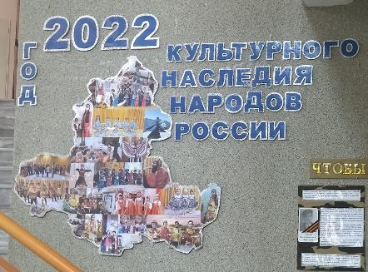
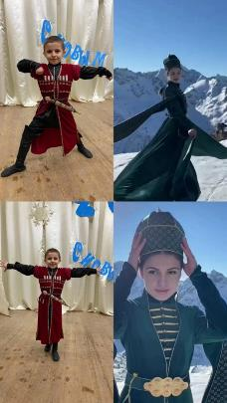
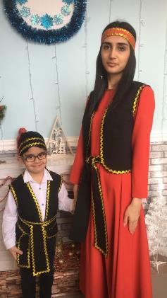
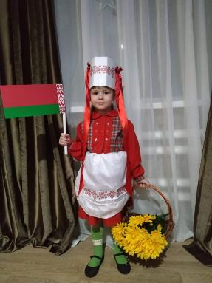
• формирование чувства собственного достоинства, как представителя своего народа и уважения к представителям других национальностей

Slide 14
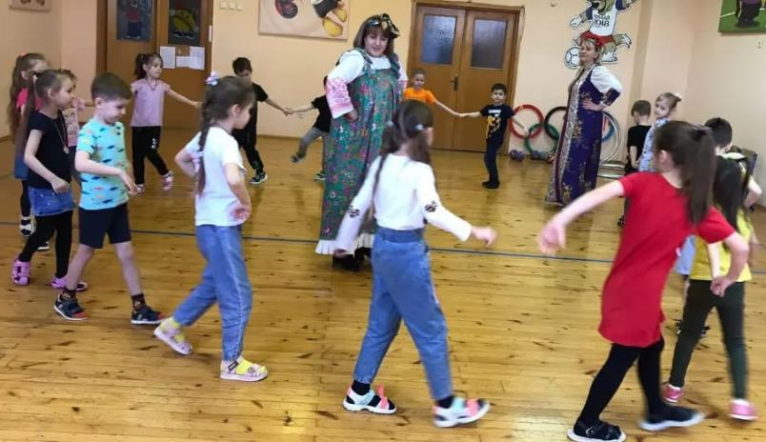
• формирование положительных, доброжелательных, коллективных взаимоотношений (сочувствия, сопереживания, коммуникативных способностей: дружелюбие в общении с окружающими, взаимопонимание и искренность, уважение к личности, эмоциональный контакт)

Slide 15
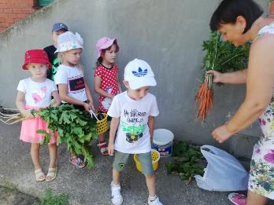
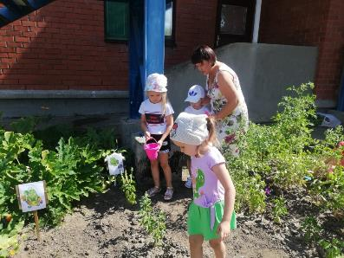
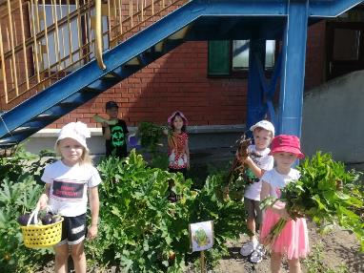
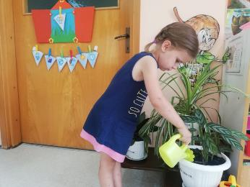
• воспитание уважительного отношения к труду

Slide 16
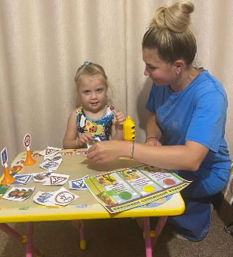
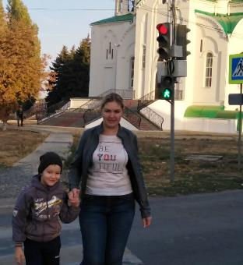
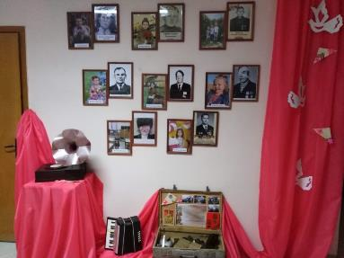
Жизнь маленького ребёнка начинается в семье, и именно в семье закладывается фундамент духовно-нравственного его развития. В семье с раннего возраста ребёнок получает первые образцы отношения взрослых к окружающим людям и к нему самому. Чем крепче семья, чем крепче в ней связь между поколениями, тем выше шансы воспитания в ней духовно развитого человека.

Slide 17
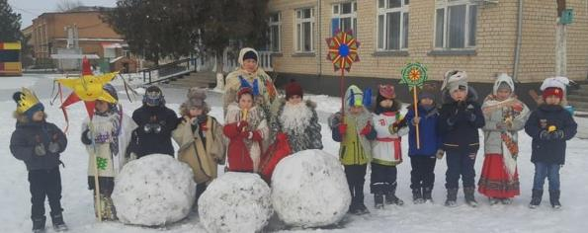
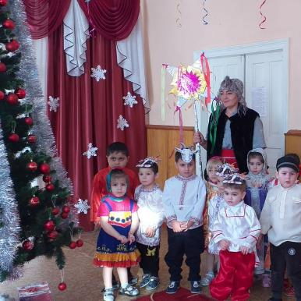
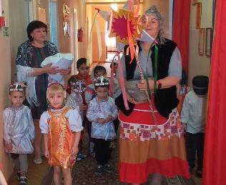
Совместная деятельность педагогов с детьми самое обширное и самое благодатное направление в духовно-нравственном воспитании. Разнообразие форм позволяет нашим воспитанникам с большим интересом прикасаться к азам казачьей культуры.
1.Праздники: «Святки»

Slide 18
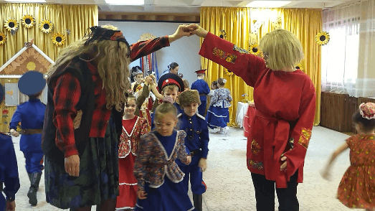
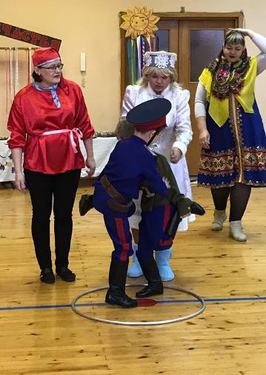
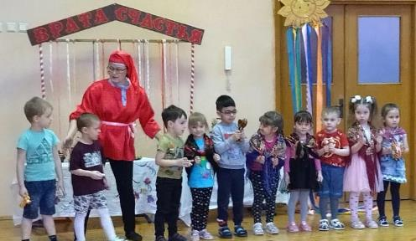
«Масленица»

Slide 19
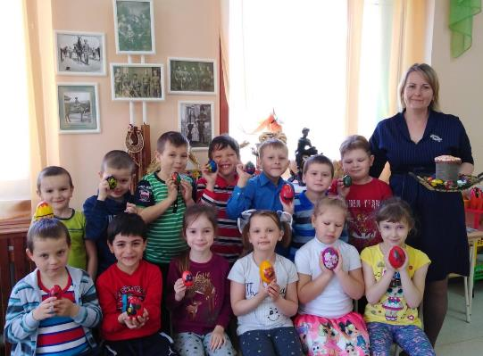
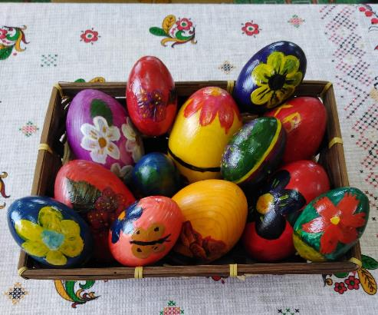
«Пасха»

Slide 20
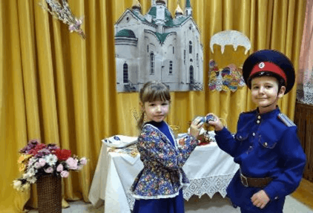
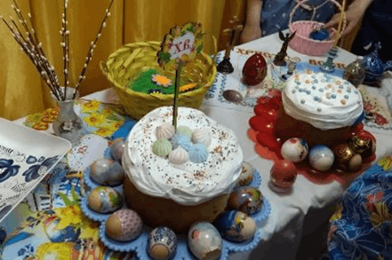
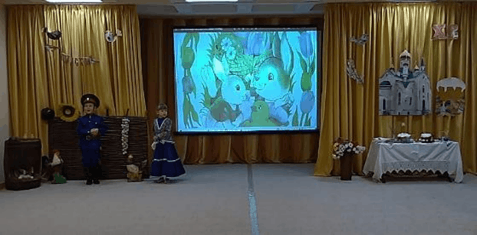
«Пасха»

Slide 21
«День Победы»

Slide 22
«Покрова»

Slide 23
«Покрова»

Slide 24
«День матери – казачки»

Slide 25
«Осенняя ярмарка»

Slide 26
«Троица»

Slide 27
2. Чтение литературных произведений донских писателей

Slide 28
3. Слушание музыкальных произведений донских казаков («Как при лужку», «Про Платова – казака», «По Дону гуляет казак молодой»);

Slide 29
4. Театрализация быта донских казаков.

Slide 30
5. Продуктивная деятельность

Slide 31
Взаимодействие с социумом помогает педагогам в духовно-нравственном развитие личности дошкольника.

Slide 32
Формирование духовно – нравственных и патриотических чувств проходит эффективней, когда установлена тесная связь с семьей, с общественностью. Подводя итог, хочется сказать, что гражданско-патриотическое воспитание занимало и будет занимать центральное место в воспитательной системе нашего дошкольного учреждения. И благодаря разнообразию форм и методов работы, у нас – педагогов – есть уникальная возможность повлиять на становление будущих граждан, патриотов России.

